Slide 1
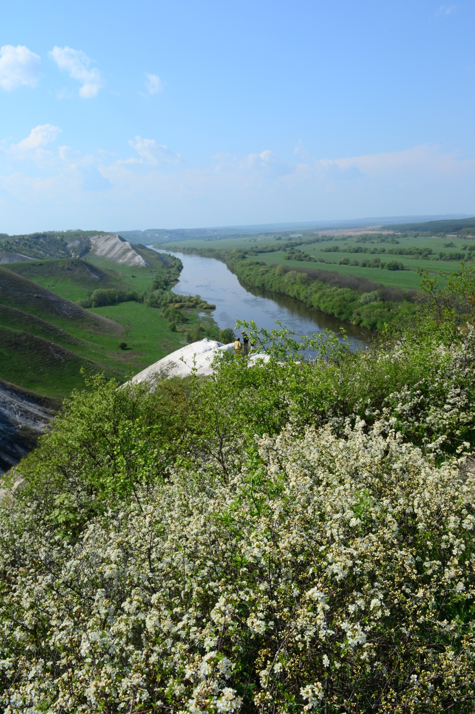
Маршрут «Белые горы»
Авторский коллектив - Дмитрий Шипилов,
Олег Шиловский

Slide 2
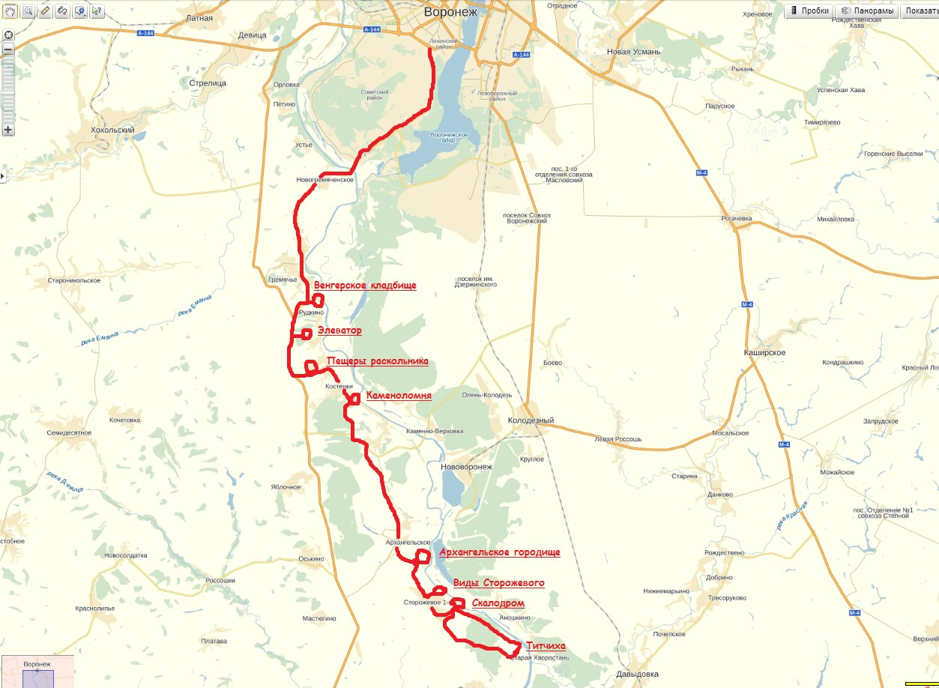
Карта маршрута
Карта
маршрута

Slide 3
Венгерское кладбище

Slide 4
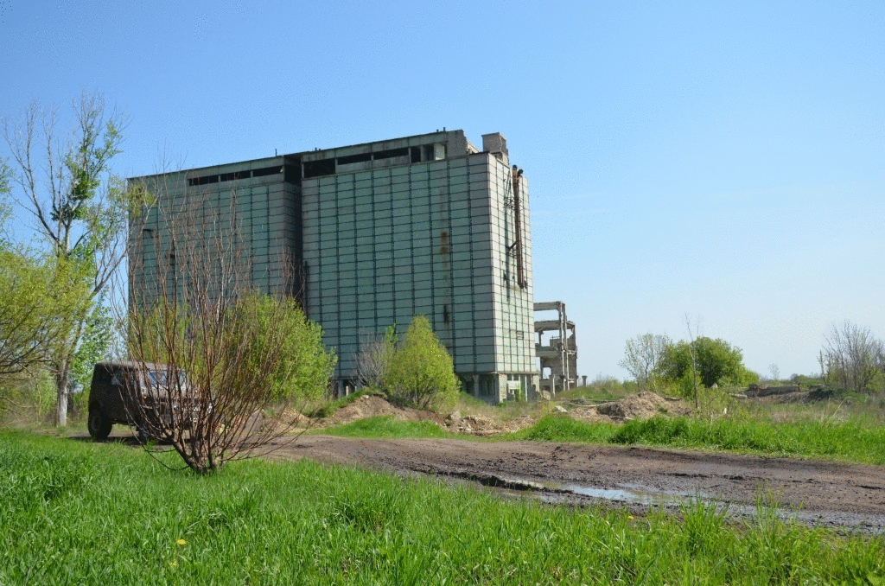
Заброшенный элеватор

Slide 5
Вид с крыши элеватора

Slide 6
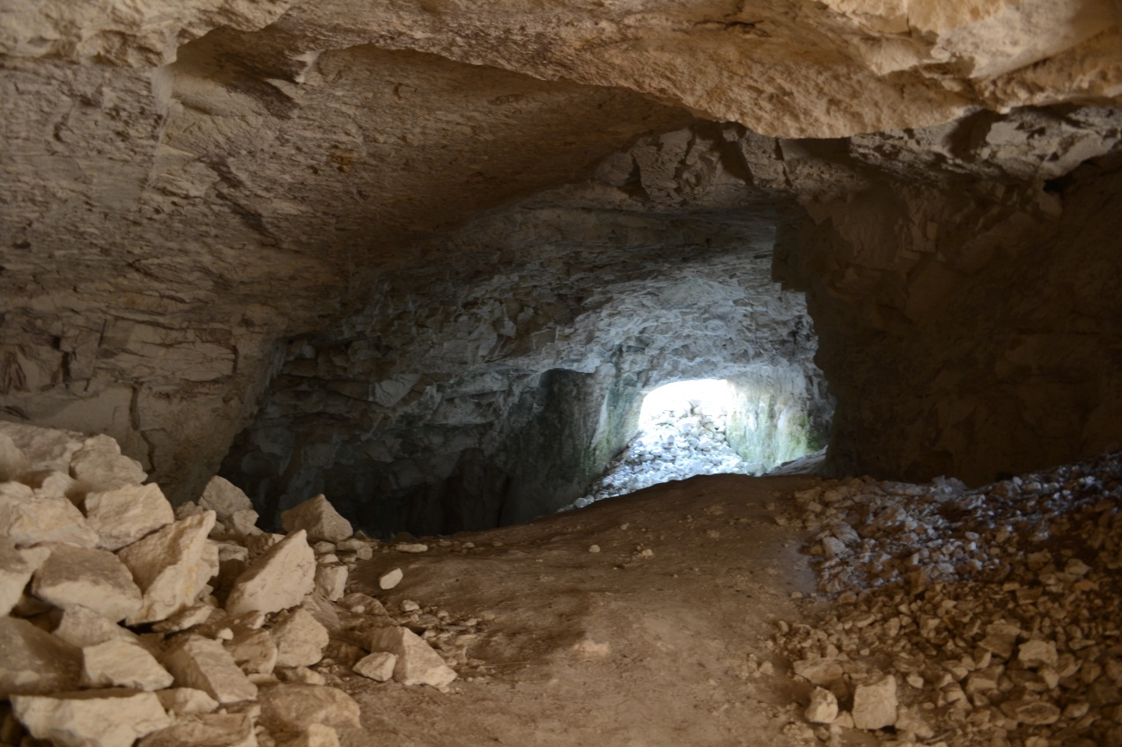
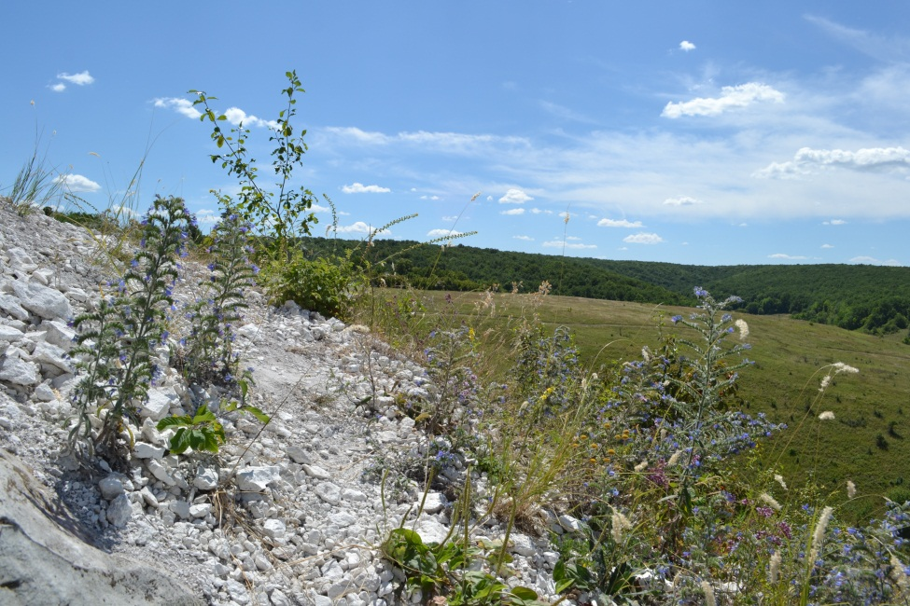
Меловые пещеры
в Костенках

Slide 7
Вал славянского городища

Slide 8
Вид на скалодром

Slide 11
Острый борок

Slide 12
Нововоронежская АЭС

Slide 13
Гроза в Сторожевом

Slide 14
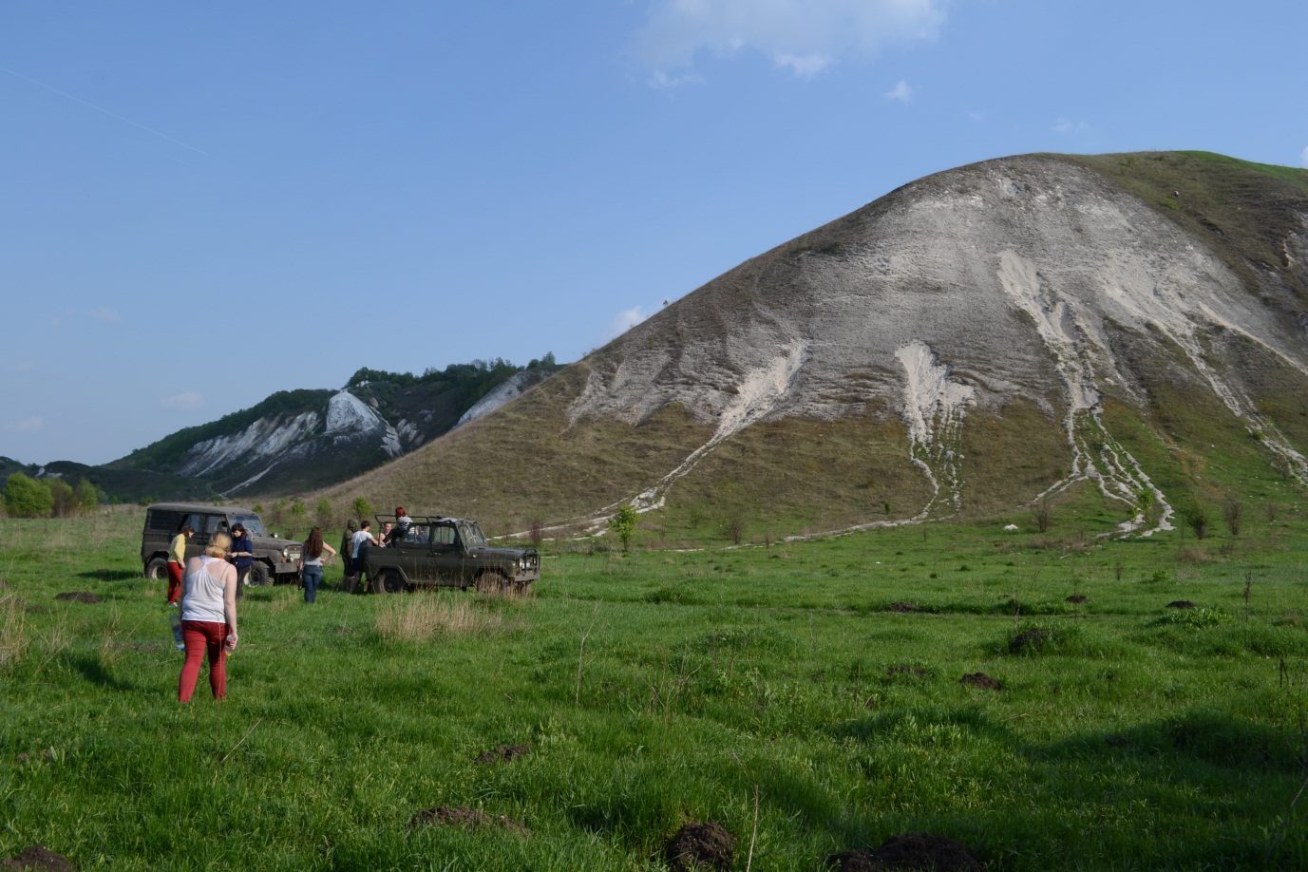
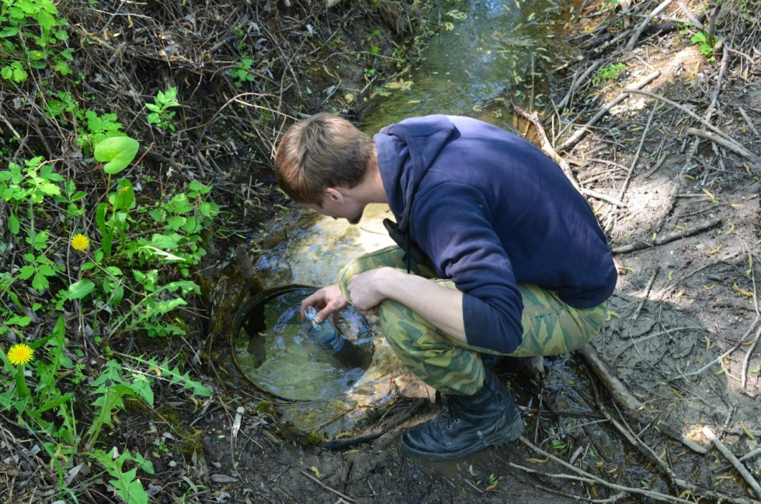
Место остановки и родник

Slide 15
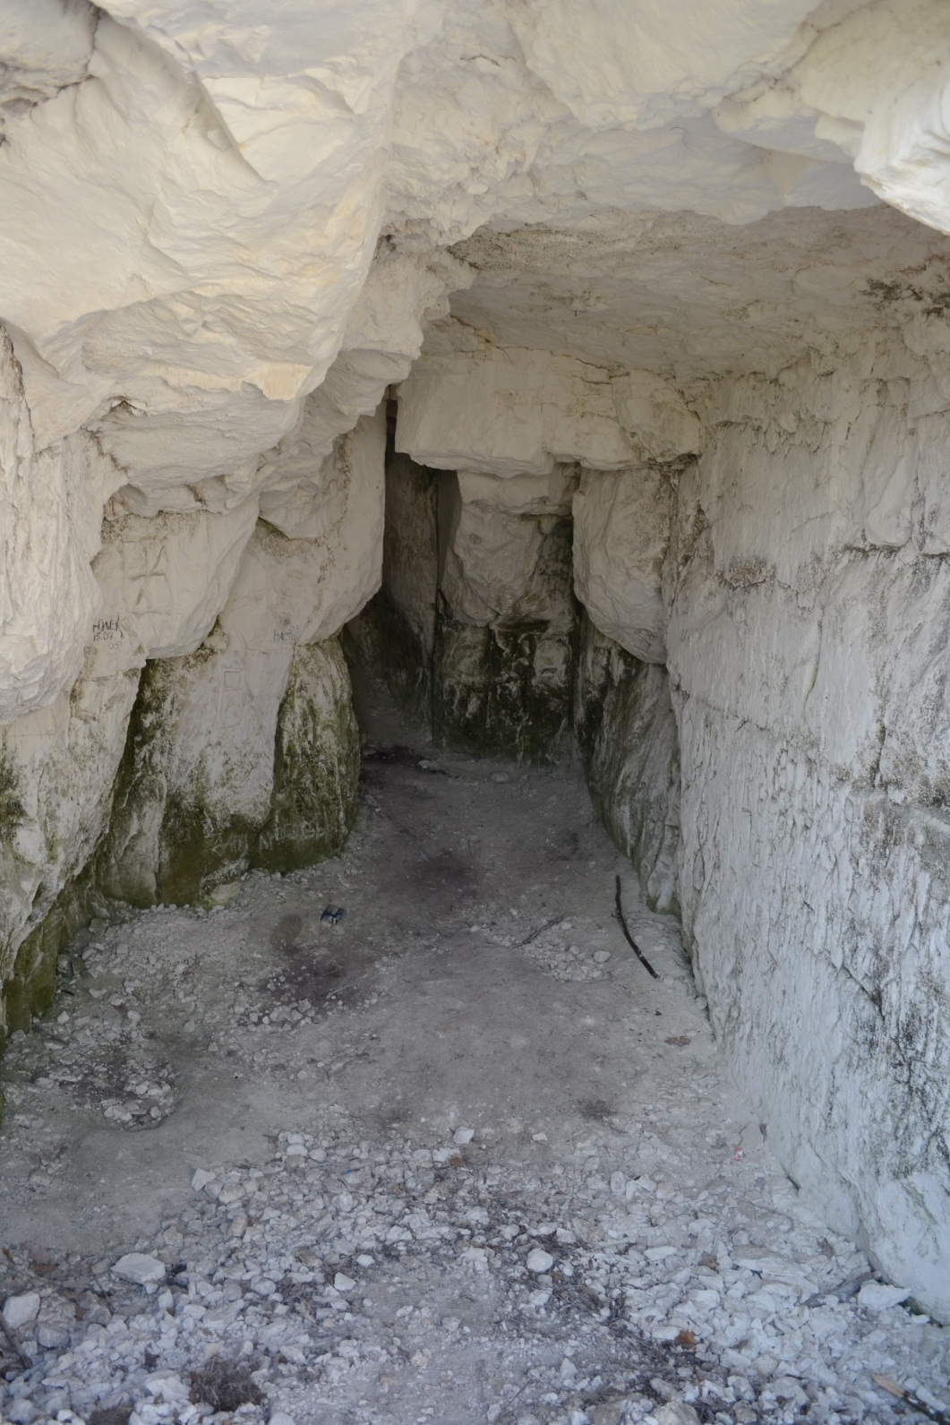
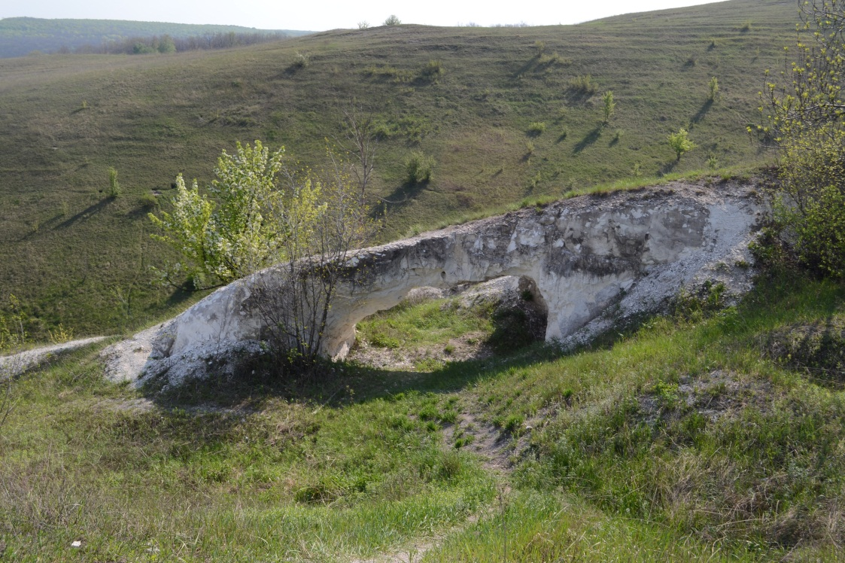
Пещеры в Титчихе

Slide 16
Братские могилы

Slide 17
Спасибо
за
внимание!

